Slide 1
《网店定位、开设与管理》
第三部分美工项目应用实战
foundation design
Notes:
更多免费教程和模板请访问：www.quppt.com

Slide 2
一、网店定位分析
目录
二、网店开设
三、网店的管理
四、学生的实战店铺定位分析

Slide 3
美工-项目应用实战
知识目标
技能目标
Notes:
更多免费教程和模板请访问：www.quppt.com

Slide 4
二、 网店开设
go

Slide 5
美工-项目应用实战
01、网店开设
相对于传统的经营模式，网上开店有着成本低、时效强、风险小、方式灵活的优势。当然，网上开店也并不是有百利而无一害的，如诚信问题、安全问题、物流问题等。

Slide 6
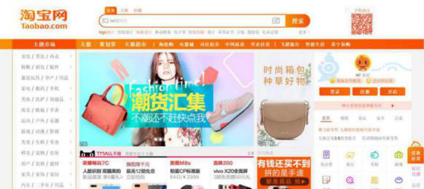
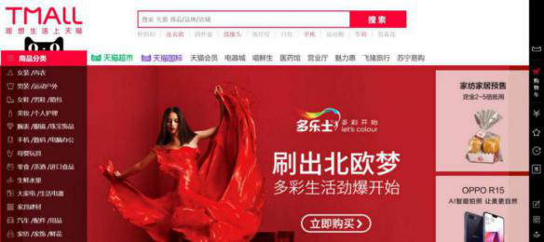
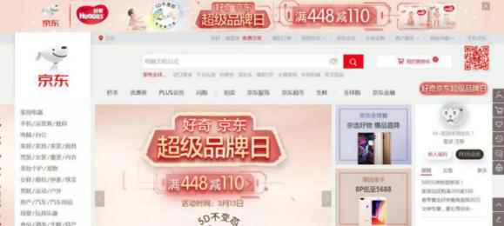
美工-项目应用实战
常见电商平台
电商平台即电子商务平台，是一个为企业或个人提供网上交易洽谈的平台。
1
淘宝网
（www.taobao.com）
2
天猫
（www.tmall.com）
3
京东
（www.jd.com）
中国最大的网购零售平台，拥有近5亿的注册用户数，每天的在线商品数已经超过了8亿件，平均每分钟售出4.8万件商品。淘宝网是亚洲第一大网络零售商圈，其目标是致力于创造全球首选网络零售商圈。
英文：Tmall，亦称淘宝商城、天猫商城。原名淘宝商城，是一个综合性购物网站。天猫是马云淘宝网全新打造的B2C（ Business-to-Consumer，商业零售）。其整合数千家品牌商、生产商，为商家和消费者之间提供一站式解决方案。
中国最大的自营式电商企业，2013年3月30日正式切换域名一个事业部，涉及金融、拍拍及海外业务。2014年5月22日，京东在纳斯达克挂牌，股票代码：JD。是仅次于阿里、腾讯、百度的中国第四大互联网上市公司。

Slide 7
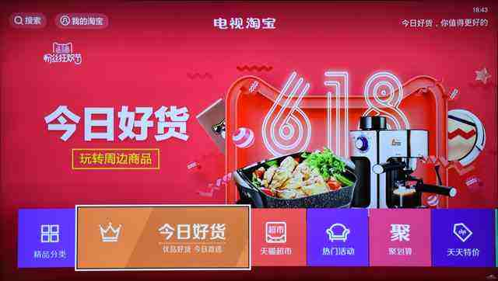
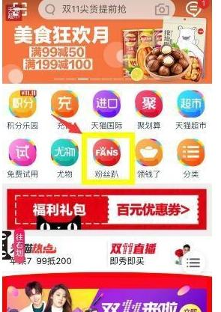
美工-项目应用实战
电商平台间的对比
如淘宝和天猫
淘宝-亚太最大的网购零售平台，是典型的C2C的个人网上交易平台，产品来源多为批发或代理（C2C：个人与个人之间的电子商务）。
天猫-中国地标性的线上综合购物平台，拥有超1.2万国际品牌，18万知名大牌，8.9万品牌旗舰店，是在线B2C购物平台，是很多品牌的集合销售商城（B2C-商对客电子商务）。
虽然淘宝和天猫都同属于阿里巴巴旗下平台，但是它们之间有很大区别-规则、推广、分销、主体、费用、商品、开店注册、
店铺装修、评价体系都有很大区别。

Slide 8
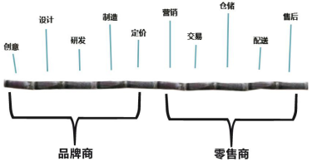
美工-项目应用实战
京东与天猫的对比
A.天猫和京东有什么区别与相似点呢？
先从刘强东的“十节甘蔗”理论说起，他认为：一个产品从创意、设计、研发、制造到定价五个环节应该由品牌商来做。然后接下来的营销、交易、仓储、配送到售后这五个环节应该由零售商来做。

Slide 9
美工-项目应用实战
京东与天猫的对比
B.京东和天猫到底哪个比较好？
a.京东有物流，阿里有支付。
要是论独立资源，阿里的支付宝有超过3亿实名用户，其中活跃用户接近2亿，京东的网银在线虽然未公布相关数字，但相比二者的差距不小。虽然在京东和腾讯合作以后，用户可以使用微信支付付款，但微信支付毕竟是腾讯的产品，除了要交费之外，过渡依赖微信支付也会影响京东金融延伸业务的发展。

Slide 10
美工-项目应用实战
1、厂家货源
5、关注外贸商品或OEM商品
如何寻找到货源
2、批发市场进货（如：成都国际商贸城）
6、买入库存积压或清仓处理商品
3、大批发商（或刚起步的）
7、寻找特别的进货渠道

Slide 11
美工-项目应用实战
网上开店的流程
第一步：开店前的准备
开店最开始并不在网上，而是在脑子里。需要想好自己所开店的市场定位是什么？目标客户是什么群体？他们的购买特征是什么？店铺的商品能否满足他们的需求？以及面临的困难和解决办法等。开网店与传统的店铺在思想准备上没有区别，定位准确、拥有有竞争力的商品是成功的基石。
第二步：选择开店平台
接下来需要选择一个提供个人店铺平台的网站，并注册为用户。这一步很重要，大多数网站会要求用真实姓名和身份证等有效证件进行注册。在选择网站时，人气是否旺、是否收费以及收费情况等都是很重要的指标。现在很多平台提供免费开店服务，这样可以省下不少钱。
第三步：向网站申请开设店铺
此时要详细填写自己店铺所提供商品的分类，如果售卖手表，那么应该归类在“珠宝首饰、手表、眼镜”中的“手表”一类，以便让目标用户准确地找到店铺。同时，还需要为店铺起个醒目的名字，网友在列表中点击哪个店铺，更多取决于名字是否吸引人。有的网店会显示个人资料，所以应该真实填写，以增加消费者对店铺的信任度。

Slide 12
美工-项目应用实战
网上开店的流程
第四步：进货
进货可以从熟悉的渠道和平台开始，控制成本和低价进货是关键。当然，也可以选择其他销售方式，如代销。而且，在进货时一定要注意验货，以保证自己拿到的是名实相符的真品。另外，进货的数量也很关键，刚开始的时候可以少量多次，等积累了一段时间之后再根据销售情况调整进货的批次和数量。 （参考6-2.1.2）
第五步：添加商品
网上开店需要把每件商品的名称、产地、所在地、性质、外观、数量、交易方式、交易时限等信息填写在网站上，最好配上商品的图片。名称应尽量全面，突出优点，因为当别人搜索该类商品时，只有名称会显示在列表上。为了增加吸引力，图片的质量应尽量好一些，说明也应尽量详细，如果需要邮寄，最好声明邮费标准和要求等。
第六步：设置价格
通常卖家设置商品的起始价、底价、一口价等项目。起始价是拍卖网上常用的策略，卖家先要设置一个起始价，消费者由此向上出价。起始价越低越能引起消费者的兴趣，有的卖家设置1元起拍，不乏是吸引注意力的好办法，但起始价太低会有最后成交价太低的风险，所以卖家最好同时设置底价，如定105元为底价，以保证商品不会低于成本被买走。

Slide 13
美工-项目应用实战
网上开店的流程
第七步：营销推广
为了提升自己店铺的人气，在开店初期，应适当地进行营销推广，但仅限于网络上是不够的，要网上网下多种渠道一起推广。例如，购买网站上流量大的页面上的“热门商品推荐”位置，并将商品分类列表上的商品名称加粗、增加图片以吸引眼球。也可以做些不花钱的宣传，如与其他店铺和网站交换链接。
第八步：售中服务
消费者在决定是否购买的时候，很可能需要很多卖家没有提供的信息，消费者随时会在网上提出，卖家应及时并耐心地回复，抓住购买时机促成购买。
第九步：完成交易
双方根据约定的方式进行交易，一般是买方通过支付宝/银行卡/信用卡等付款方式付款给第三方（如淘宝），然后卖方通过邮寄等方式发货，在买方确认收货后，第三方才会将货款给卖方。

Slide 14
美工-项目应用实战
网上开店的流程
第十步：评价或投诉
信用是网上交易中很重要的因素，为了创立良好的信用记录，作为卖家应通过良好的服务获取对方的好评。如果交易失败，可以向第三方投诉，以减少损失，并警示他人。
第十一步：售后服务
完善周到的售后服务是生意经久不衰的重要保障，适时地与客户保持联系，做好客户管理工作，对于维护老客户、开发新客户都很有帮助。
店铺的关闭
如需关闭店铺，可以将店铺里的“出售中的产品”全部下架（商品下架操作：卖家中心→产品管理→出售中的产品，全选后点击“下架”），店铺内没有在售产品达到5周后，店铺会被释放，账号的开店记录会依然保持。

Slide 15
谢谢
thank you

